Slide 1

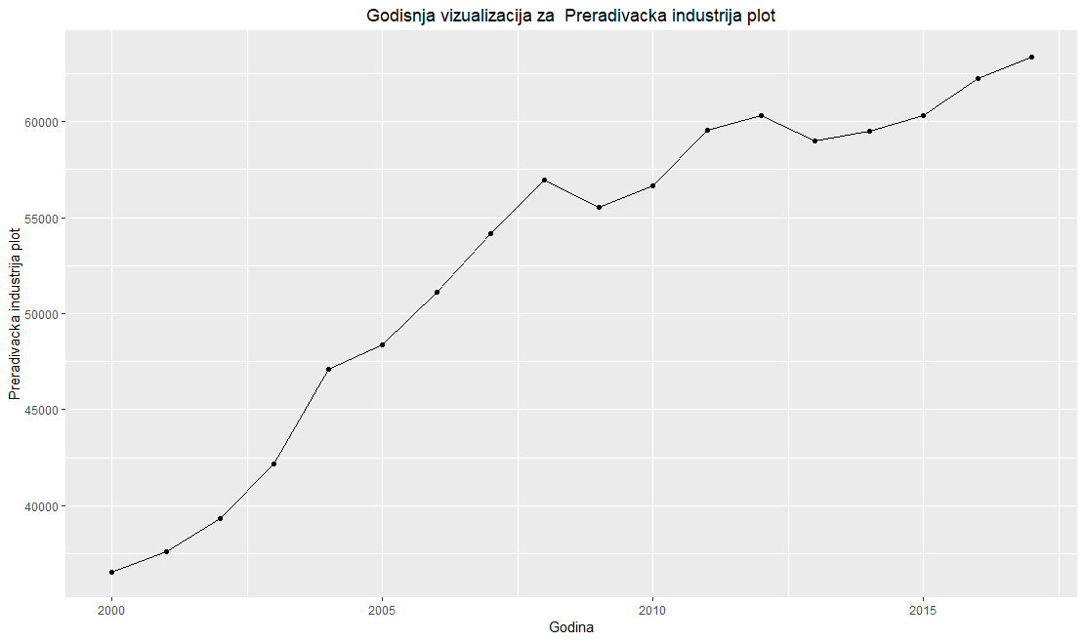
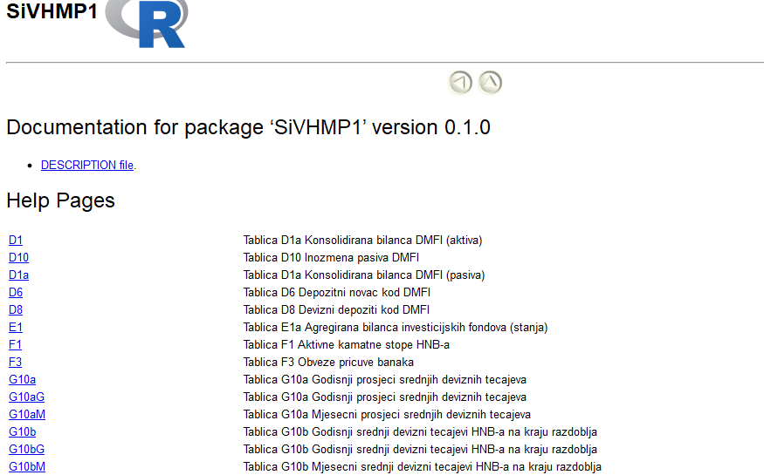
Paket za sakupljanje i vizualizaciju hrvatskih makroekonomskih podataka
Autori: David Ravnik i Tomislava Kolar
Mentor: doc. dr. sc. Siniša Sovilj
Fakultet informatike, Sveučilište Jurja Dobrile u Puli
1. Uvod
Zadatak projekta je bio kreirati R paket koji omogućuje sakupljanje i vizualizaciju hrvatskih makroekonomskih podataka poput EUROSTAT. Kreiran je paket pod nazivom „SiVHMP1” koji prikazuje vizualizaciju makroekonomskih proizvoda, te pomoću kojeg su svi podatci o makroekonomskim proizvodima dostupni na jednom mjestu.
2. Opis problema
EUROSTAT nudi uslugu ESDS(European Statistical Data Support ), a pomaže u pronalaženju informacija/statističkih podataka EU. Korisnici mogu besplatno pretražiti statističke informacije, baze podataka i elektroničke publikacije. Paket „SiVHMP1” skuplja podatke sa Državnog zavoda za statistiku (https://www.dzs.hr) i Hrvatske narodne banke(https://www.hnb.hr/statistika ). Podaci su klasificirani prema institucionalnim sektorima i financijskim instrumentima. Paket skuplja podatke vezane uz makroekonomske pokazatelje kao što su BDP, kamatna stopa, inflacija…
Tablica i pozivanje plota kroz paket
3. Metoda
Kako bi se kreirao vlastiti paket potrebno je instalirati neke alate: „devtools” koji se koristi za kompajliranje paketa, „roxygen2” koji služi za kreiranje dokumentacije koja sadrži opis paketa te „Help pages” koje sadrže opis naredbi.
Podatke o BDP-u godišnje i po kvartilima prikupili smo sa DZS-a, a možemo ih dohvatiti naredbom plotBDPgodina i plotBDPkvartal1.
4. Rezultati
Rezultati su važan dio projektnog zadatka i oni pokazuju koliko je odabrana metoda uspješna. Stoga je to drugi najinteresantniji dio postera.Rezultate treba prikazati pomoću grafova, tablica i slika. Osim samih rezultata tu treba biti i diskusija rezultata, te opis uočenih poteškoća.
Numerički rezultati
1.3 | -4 | 3.4 | 2.4 | 73
3.4 | 3.3 | 3.3 | 6.6 | 7.7
8.8 | 9.9 | 1.1 | 2.2 | 0.1
0.1 | 0.2 | 0.3 | 0.4 | 0.5
5. Zaključak
U zaključku treba kratko sažeti rezultate i dati ocjenu uspješnosti vašeg rješenja. Dodatne informacije i ideje o dizajnu postera su raspoložive na Internetu, gdje postoji niz stranica s uputama za izradu postera. Osim toga zanimljive primjere postera možete naći npr. na www.flickr.com grupama “Pimp My Poster” i “Poster Sessions”. Nadamo se da ćete kroz izradu ovog postera steći još jednu korisnu vještinu i savladati jedan važan način prezentacije rezultata stručnog rada.
Help tablica
Primijenjena statistika, ak. god. 2016/2017

